Slide 1
实验2 （课后作业，课程项目） 函数与数据可视化实验 需要提交程序代码和实验报告 截止日期2024年9月25日下午4:00 本次作业满分4分（每实验题1分）

Slide 2
实验2.1
请自行设计一个MATLAB程序或数学实验，内容和主题不限，要求尽可能多的包含所学过的MATLAB可视化指令（不少于15个），例如plot, text, xlabel, title, legend, mesh, surf等。
建议评分参考
程序的正确性
所用指令的数目（越多越好）
程序或实验的创新性

Slide 3
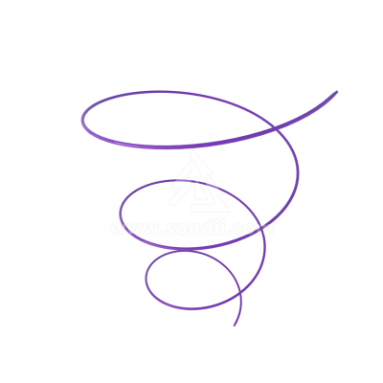
实验2.2
（1）寻找/构造大致形状如右图所示的螺旋线的数学方程；
（2）采用至少三种不同的MATLAB指令/方法制作该螺旋线盘旋向上延伸的动画，选择其中一种以gif格式保存。

Slide 4
实验2.3
将课堂上画的三维图变成类似下图的动画，并保存为gif图片

Slide 5
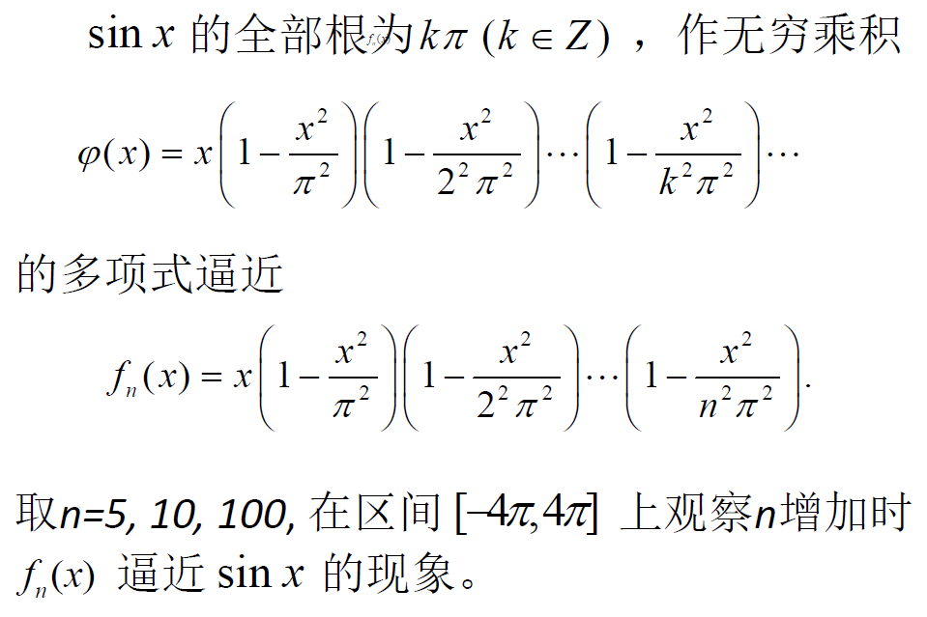
实验2.4：A problem of infinite product

